Slide 1

H O S P I T A L F E D E R A L D E B O N S U C E S S O
Nevo Sebáceo de
Jadassohn:
um caso exuberante
Nara Martins Menezes
Natalia Mila Baleta
Giovanna Laboissiere
Daniel Obadia
Egon Daxbacher
Clarissa Vita Campos

Slide 2

História
SEXO MASCULINO, 16 ANOS, ESTUDANTE E JOGADOR DE FUTEBOL
ADMITIDO NO SETOR DE CIRURGIA PLÁSTICA E ENCAMINHADO PARA
DERMATOLOGIA
NEGOU COMORBIDADES, ALERGIAS E USO DE MEDICAÇÕES

Slide 3

HISTÓRIA
INFÂNCIA
ADOLESCÊNCIA
ADOLESCÊNCIA
LESÃO PLANA
NO SUPERCÍLIO
ESQUERDO
CRESCIMENTO
PROGRESSIVO
APARECIMENTO DE
LESÕES CONTÍGUAS
NA FRONTE E
COURO CABELUDO

Slide 4
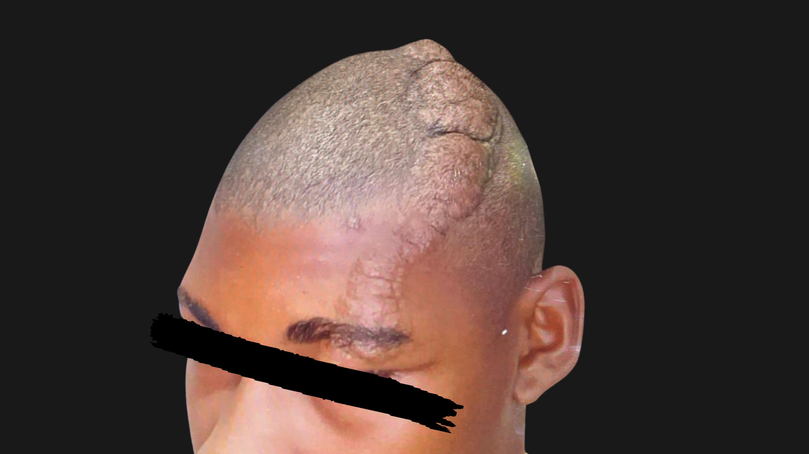
Foto cedida por mãe do paciente

Slide 5
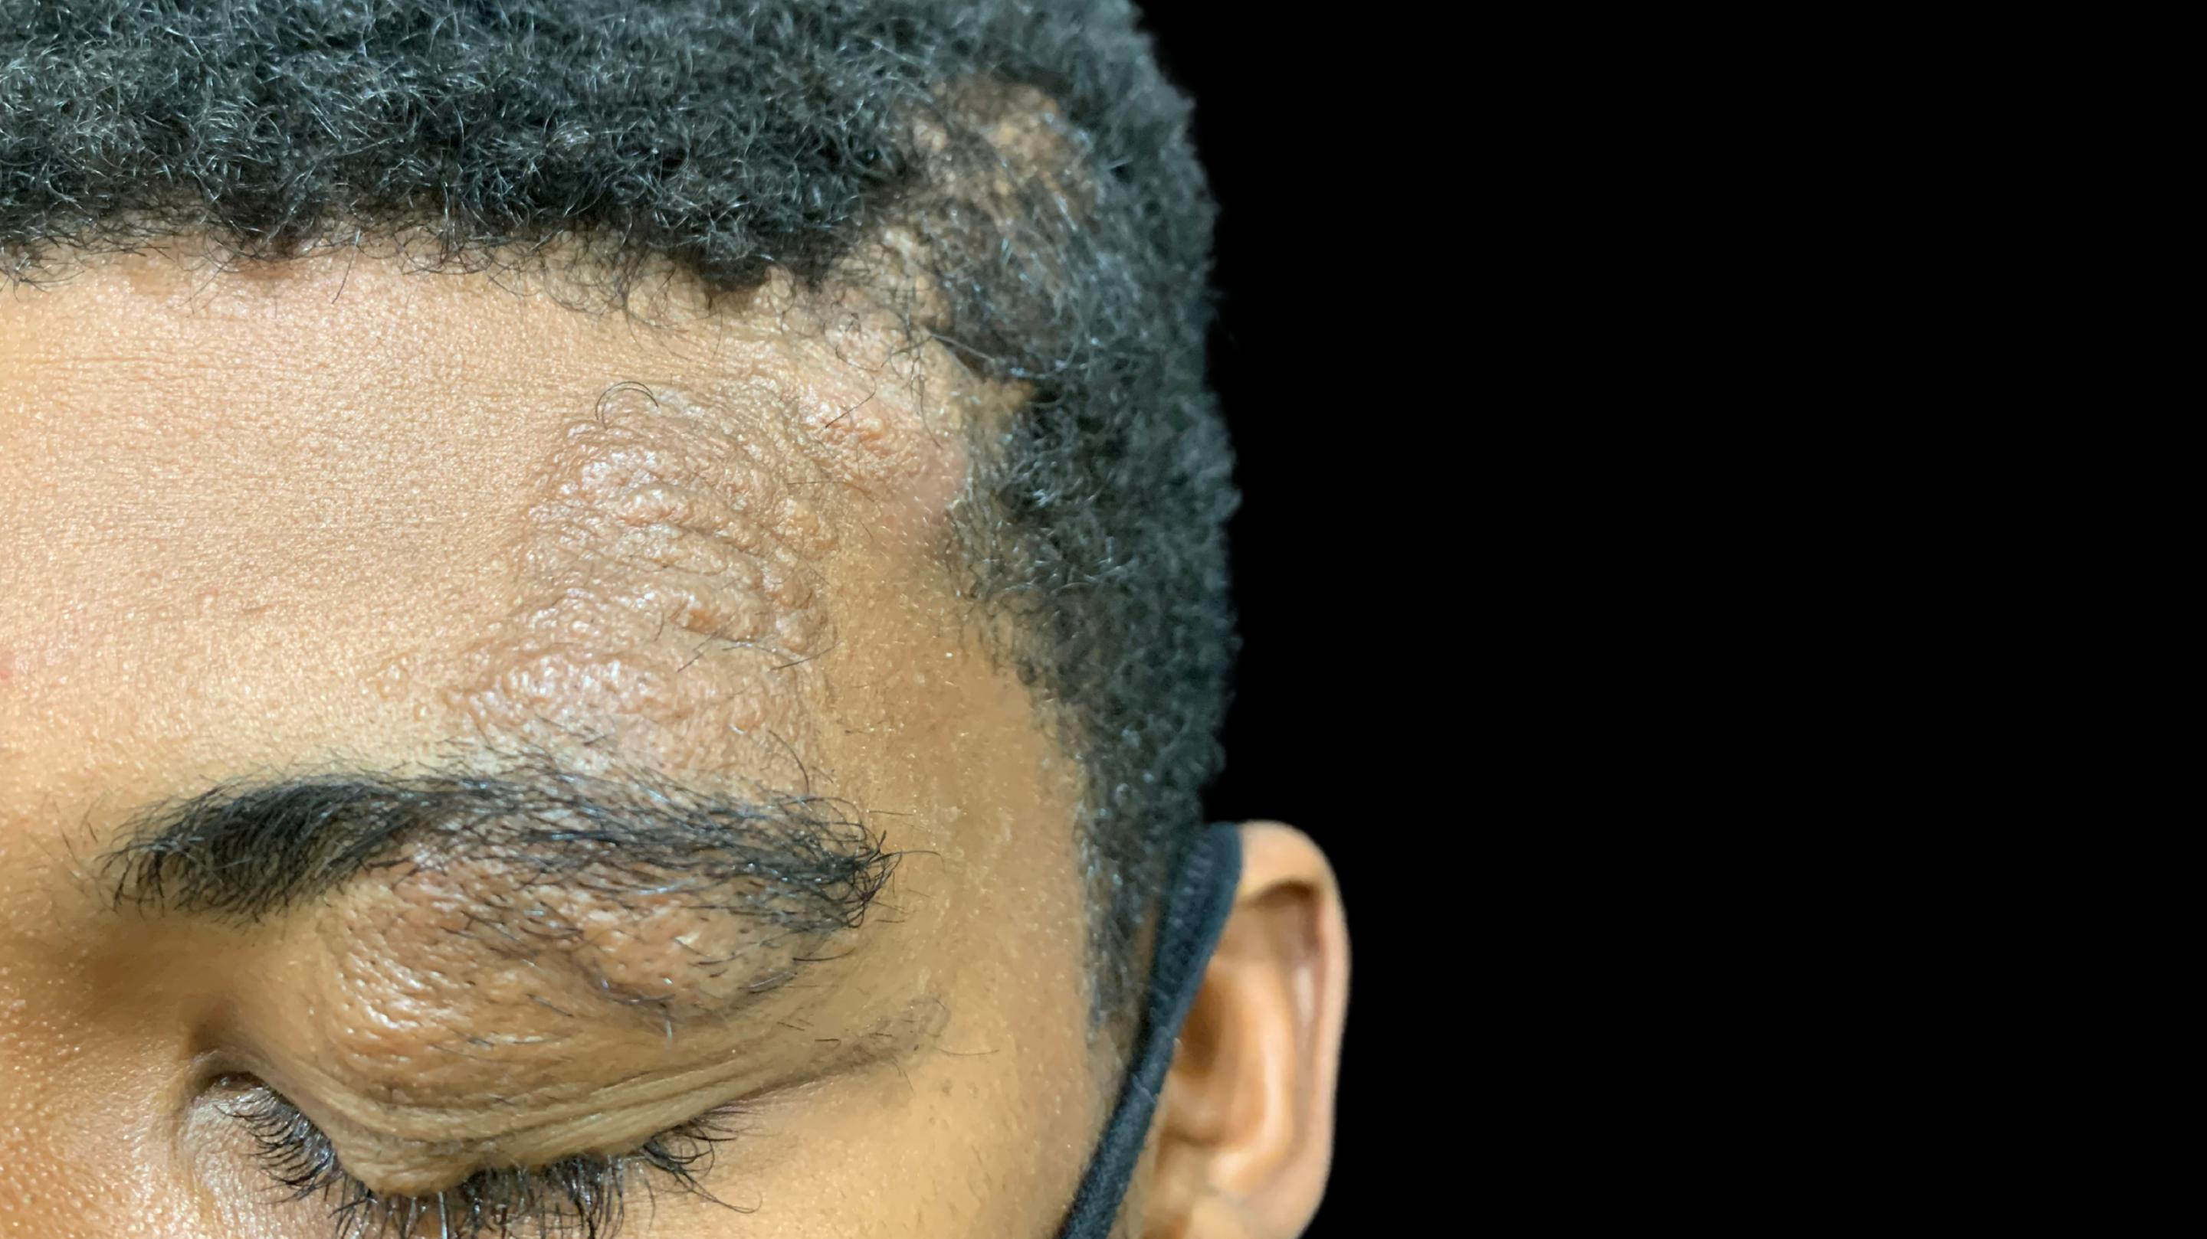

Slide 6
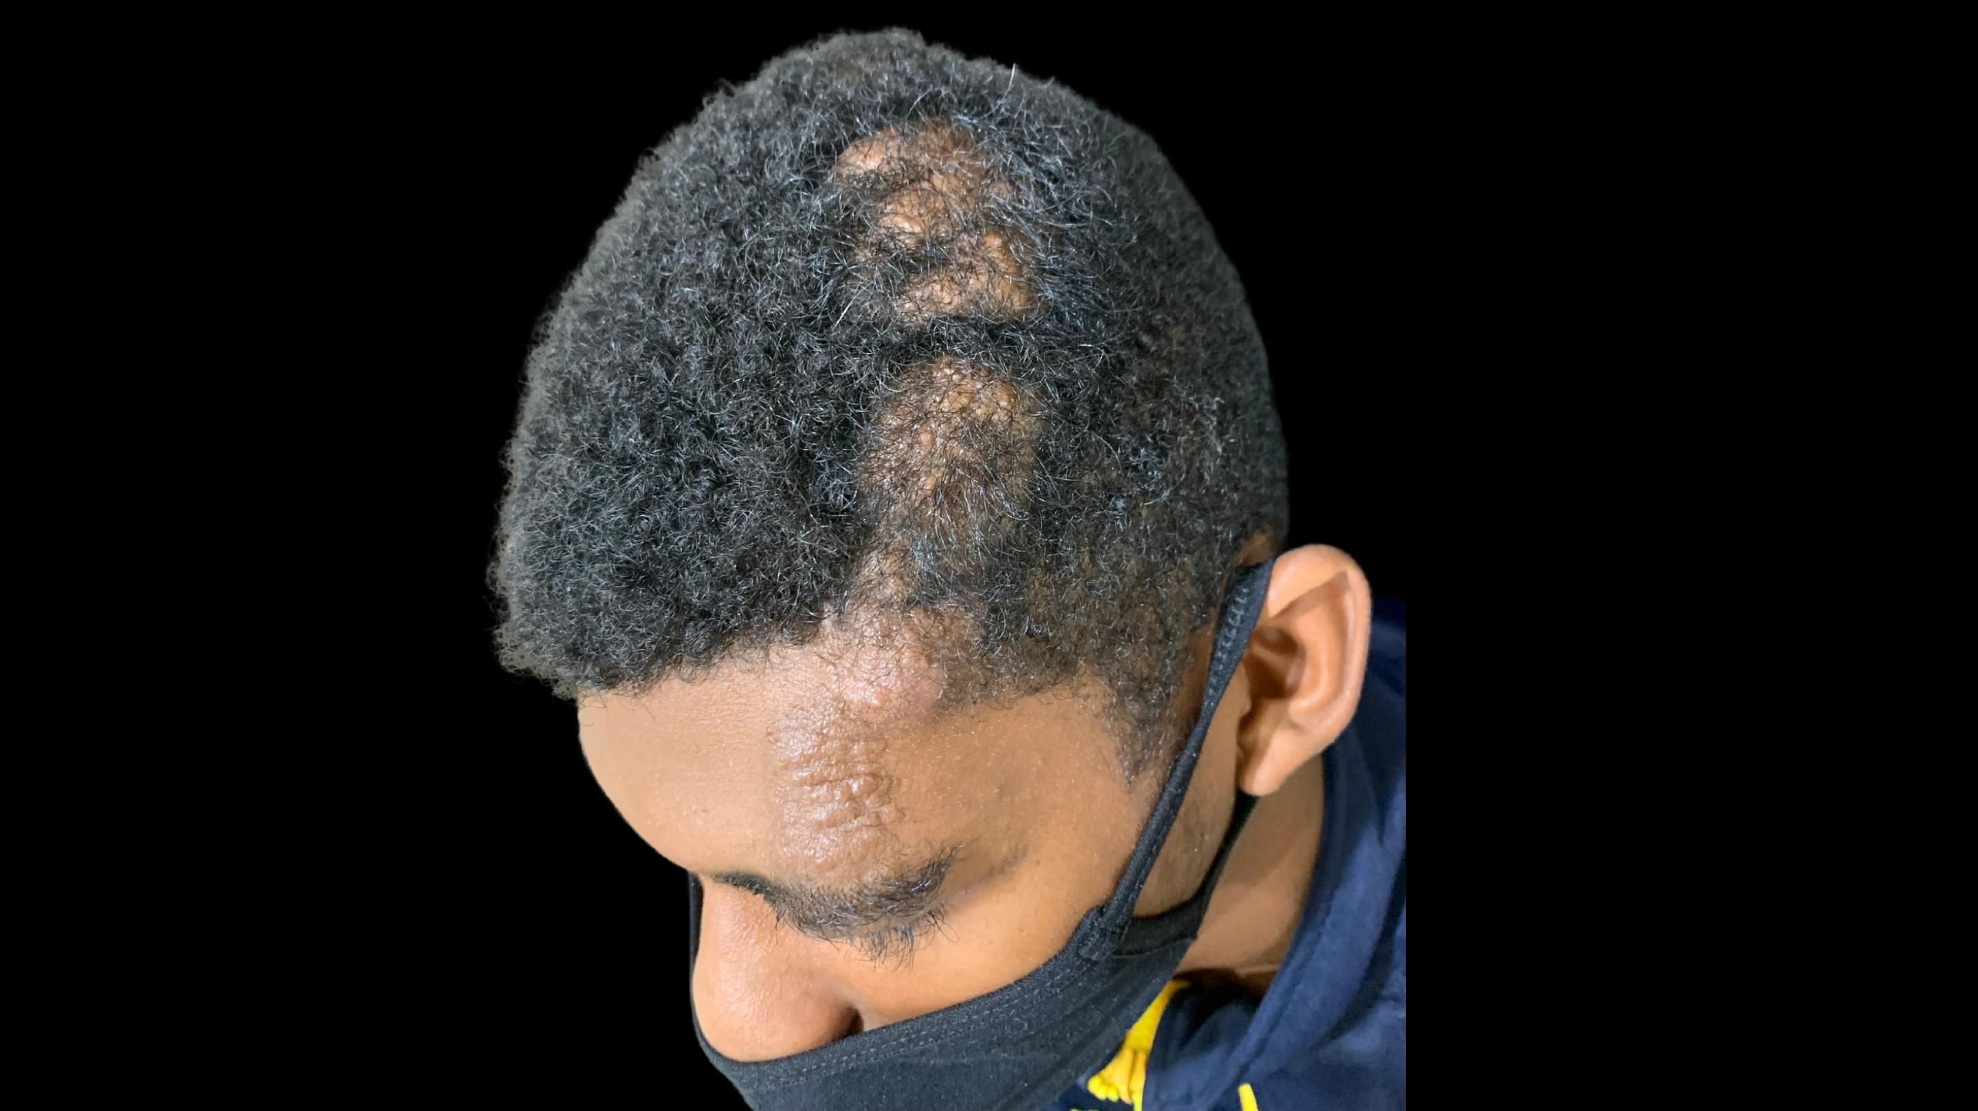

Slide 7
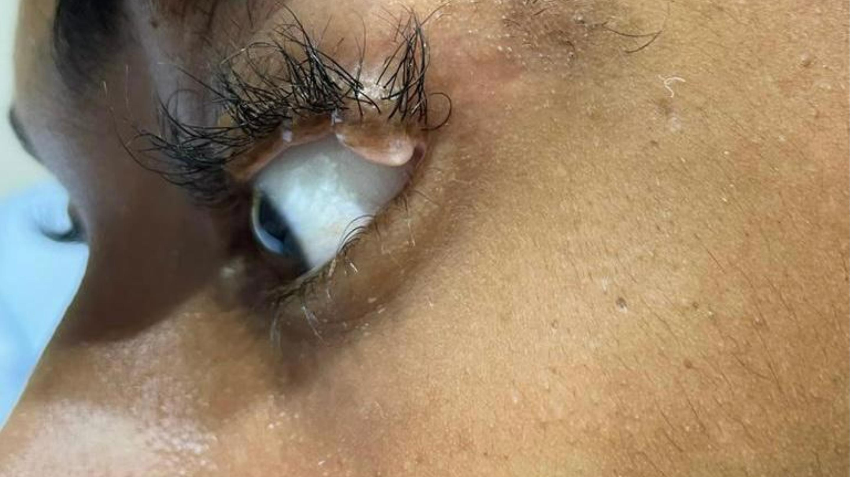

Slide 8
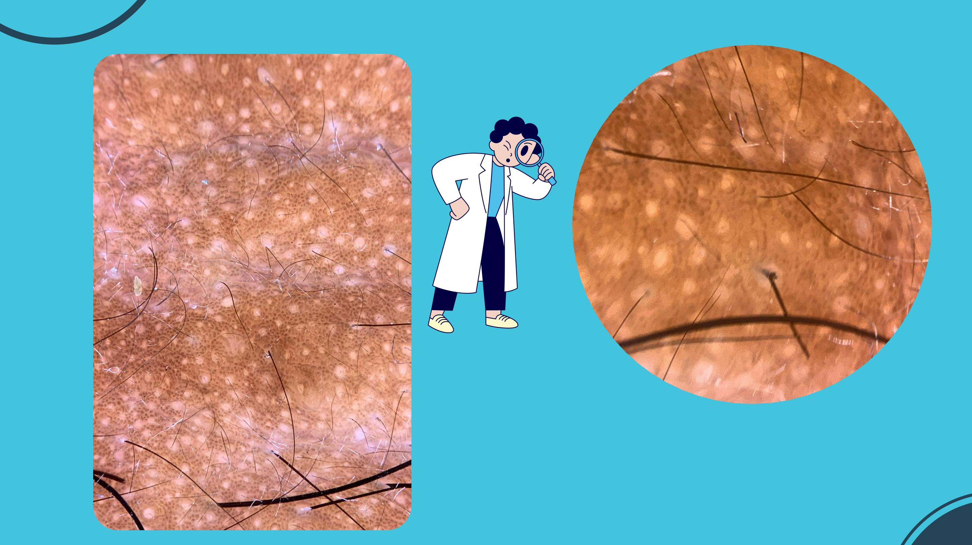
DERMATOSCOPIA
FRONTE

Slide 9

HIPÓTESES DIAGNÓSTICAS
1. NEVO SEBÁCEO DE JADASSOHN
2. NEVO EPIDÉRMICO

Slide 10
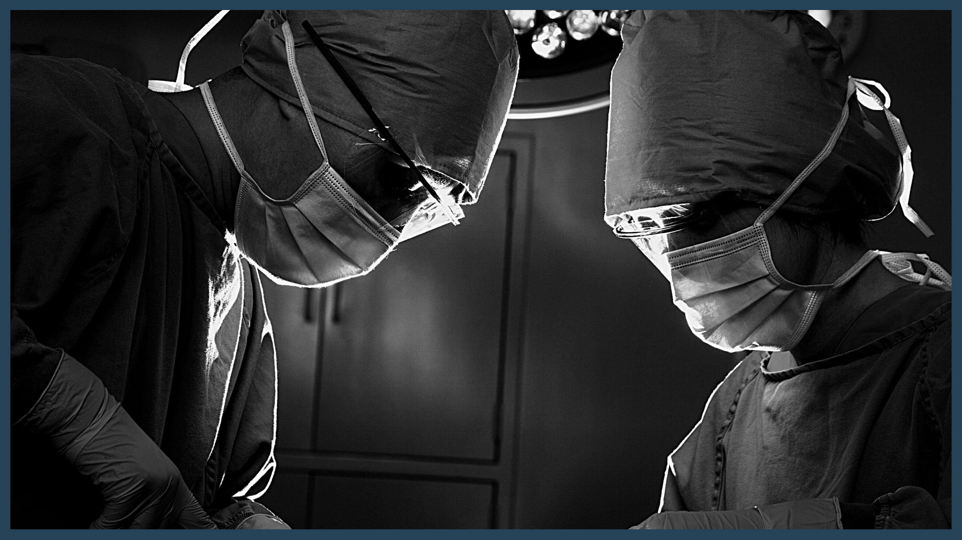
Biópsia de pele

Slide 11
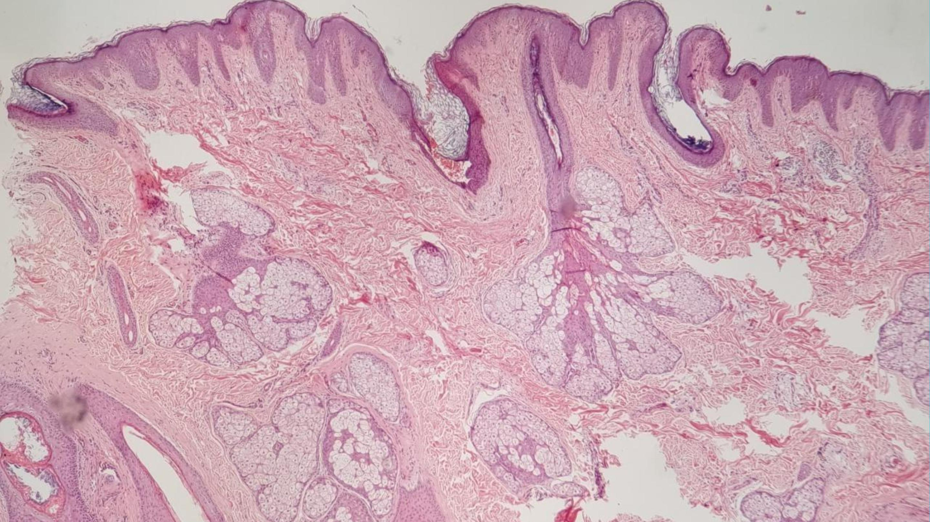

Slide 12
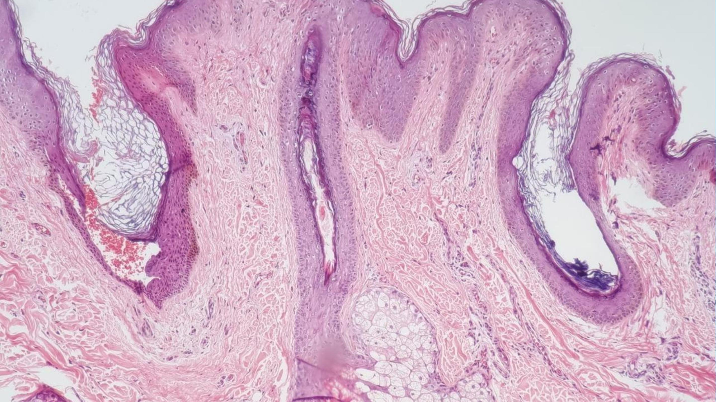

Slide 13
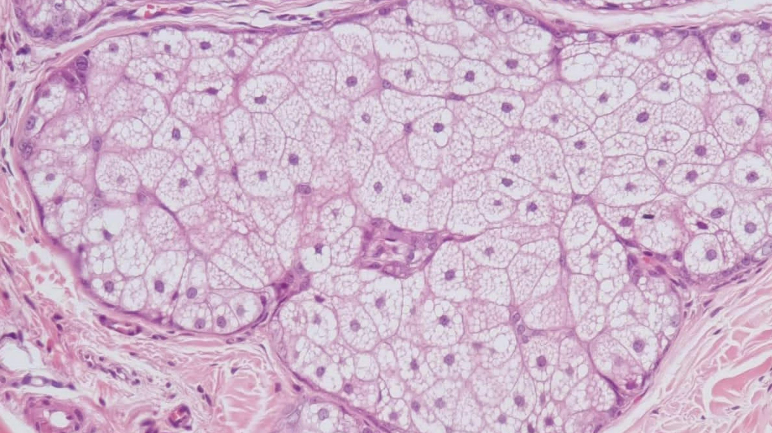

Slide 14

NEVO SEBÁCEO DE
JADASSOHN
O QUE É
HAMARTOMA EPIDÉRMICO
COMPOSTO PREDOMINANTEMENTE POR
GLÂNDULAS SEBÁCEAS
ORIGINALMENTE CONHECIDO COMO
NEVO ORGANÓIDE
(CÉLULAS EMBRIONÁRIAS EPITELIAIS PLURIPOTENTES)

Slide 15

NEVO SEBÁCEO DE PATOGENIA
JADASSOHN
ESPORÁDICO
MUTAÇÕES PÓS-ZIGÓTICAS COM MOSAICISMO
ANTES DA PUBERDADE:
GLÂNDULAS SEBÁCEAS SUBDESENVOLVIDAS
FOLÍCULOS PILOSSEBÁCEOS PRIMORDIAIS
APÓS A PUBERDADE:
GLÂNDULAS SEBÁCEAS MADURAS
GLÂNDULAS APÓCRINAS ECTÓPICAS
Moreno Alonso de Celada, R., Floristán Muruzábal, U., & de Lucas Laguna, R. (2009). Nevo sebáceo de Jadassohn. Anales de Pediatría, 70(4), 391.doi:10.1016/j.anpedi.2008.11.019

Slide 16
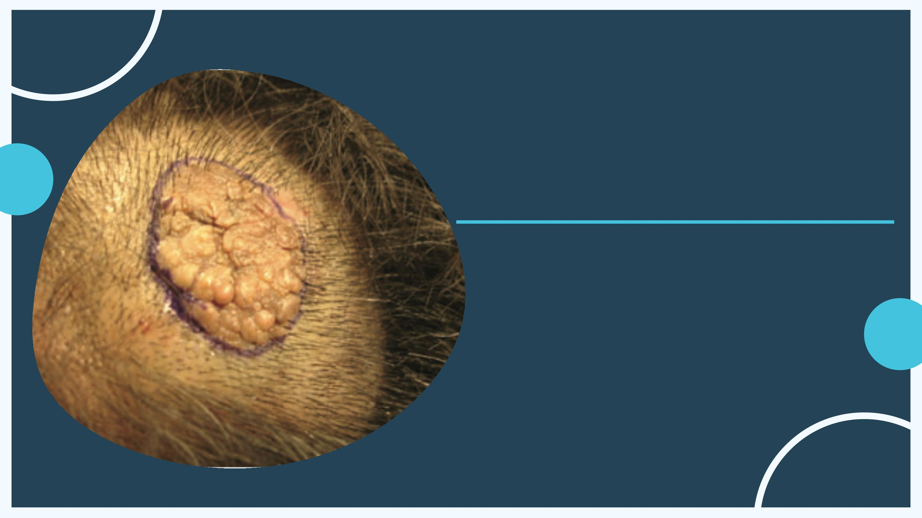
MUTAÇÕES GENÉTICAS
HRAS / KRAS
Moody, M. N., Landau, J. M., & Goldberg, L. H. (2011). Nevus Sebaceous Revisited. Pediatric Dermatology, 29(1), 15–23.doi:10.1111/j.1525-1470.2011.01562.x

Slide 17
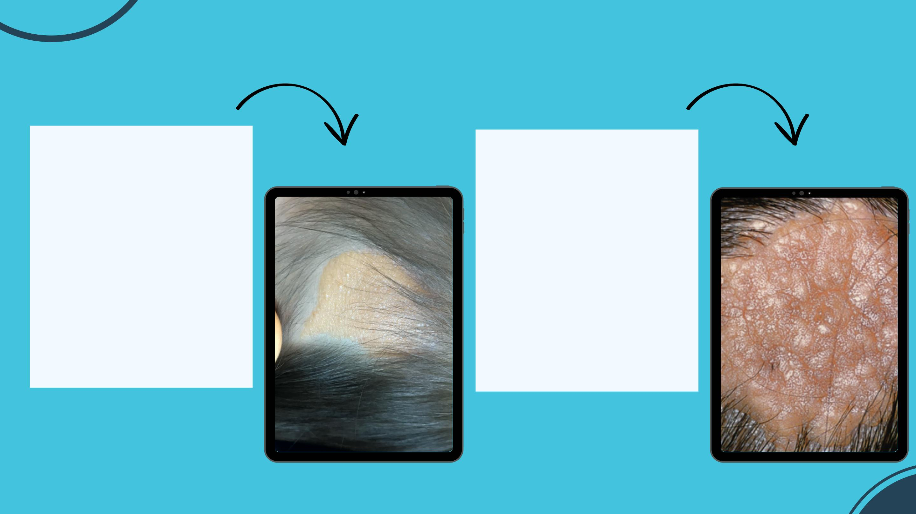
APRESENTAÇÃO CLÍNICA
NASCIMENTO ATÉ
INFÂNCIA
PUBERDADE /ADULTO
PLANA
VEGETANTE / VERRUCOSO
LINEAR
SUPERFÍCIE
MACIA/AVELUDADA
CRESCIMENTO PILOSSEBÁCEO
E APÓCRINO (HORMÔNIOS)
COR AMARELO-ALARANJADA
Meireles, A., Pereira, M., & Costa, M. J. (2020). Nevo Sebáceo de Jadassohn em Recém-Nascido. Acta Médica Portuguesa, 33(4), 288.doi:10.20344/amp.12164

Slide 18
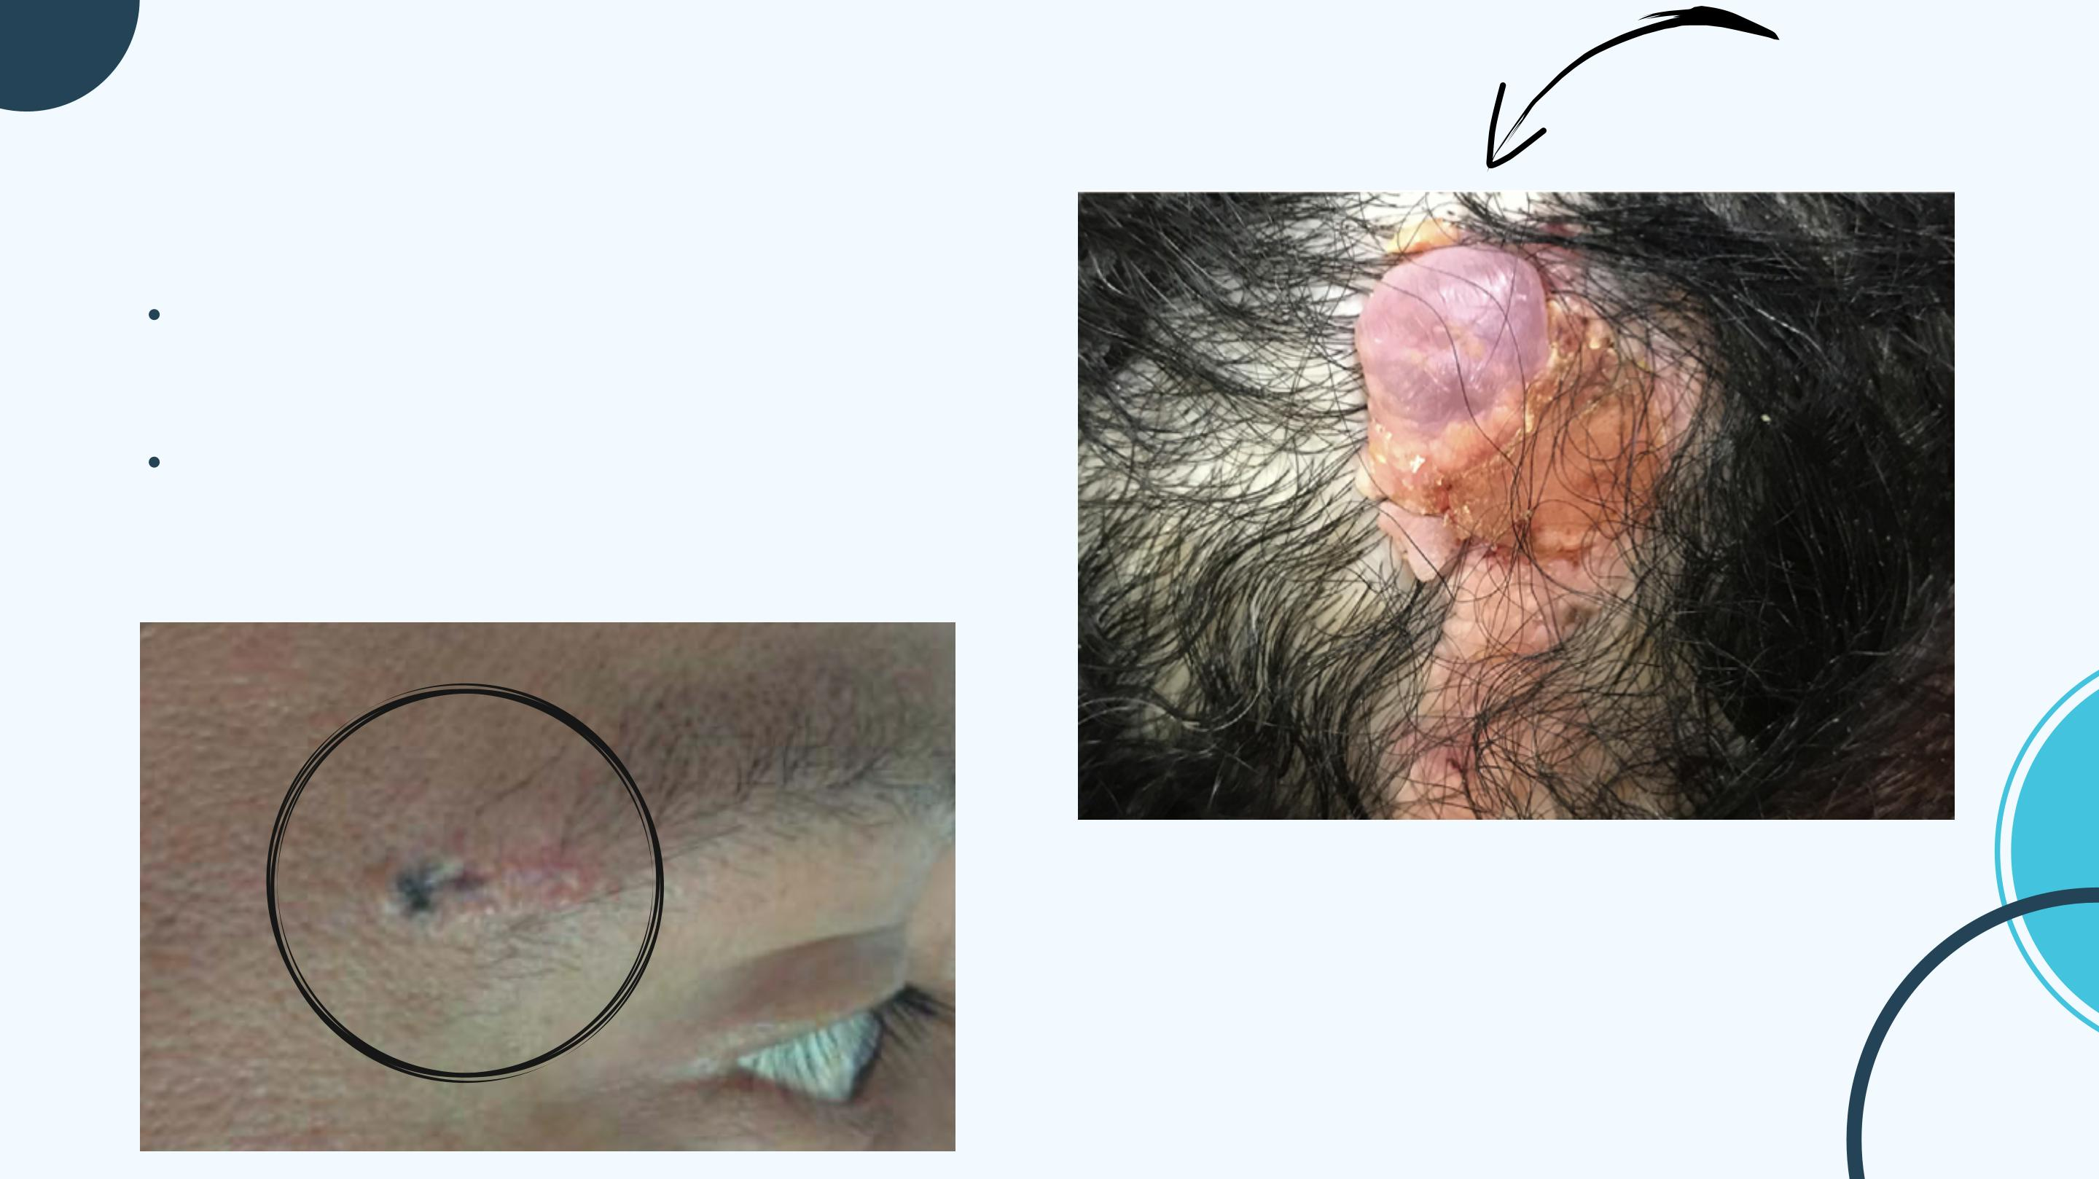
TUMORES BENIGNOS OU MALIGNOS
PODEM SURGIR
APARECIMENTO DE NÓDULO:
GERALMENTE TUMOR BENIGNO
SINAIS SUSPEITOS DE MALIGNIDADE:
AUMENTO OU ULCERAÇÃO RÁPIDA
El gaitibi, F. A., Khallaayoune, M., Hamich, S., Znati, K., Meziane, M., & Senouci, K. (2021). Dermoscopy of collision tumor arising in nevus sebaceus of Jadassohn. JAAD Case Reports, 8, 74–76.
Enei, M. L., Paschoal, F. M., Valdés, G., & Valdés, R. (2012). Basal cell carcinoma appearing in a facial nevus sebaceous of Jadassohn: dermoscopic features. Anais Brasileiros de Dermatologia, 87(4), 640–642. doi:10.1590/s0365-05962012000400023

Slide 19

TRICOBLASTOMA
BENIGNOS
SIRINGOCISTOADENOMA
TUMORES
CARCINOMA ESPINOCELULAR
CARCINOMA
BASOCELULAR
MALIGNOS
< 1%
CARCINOMA APÓCRINO
CARCINOMA SEBÁCEO
Wali, G. N., Felton, S. J., & McPherson, T. (2018). Management of naevus sebaceous: a national survey of UK dermatologists and plastic surgeons. Clinical and Experimental Dermatology, 43(5), 589–591.doi:10.1111/ced.13422

Slide 20

ALÉM DISSO...
PODE FAZER PARTE DA
SÍNDROME DO NEVO EPIDÉRMICO:
NEVO EPIDÉRMICO + ANORMALIDADES DE ORIGEM
ECTODÉRMICAS E/OU MESODÉRMICAS

Slide 21

SÍNDROME DE NEVO SEBÁCEO
RETARDO MENTAL
ANORMALIDADES OCULARES
ASSOCIAÇÃO RARA DE
EXTENSOS NEVOS
SEBÁCEOS
ESQUELÉTICAS
CONVULSÕES

Slide 22
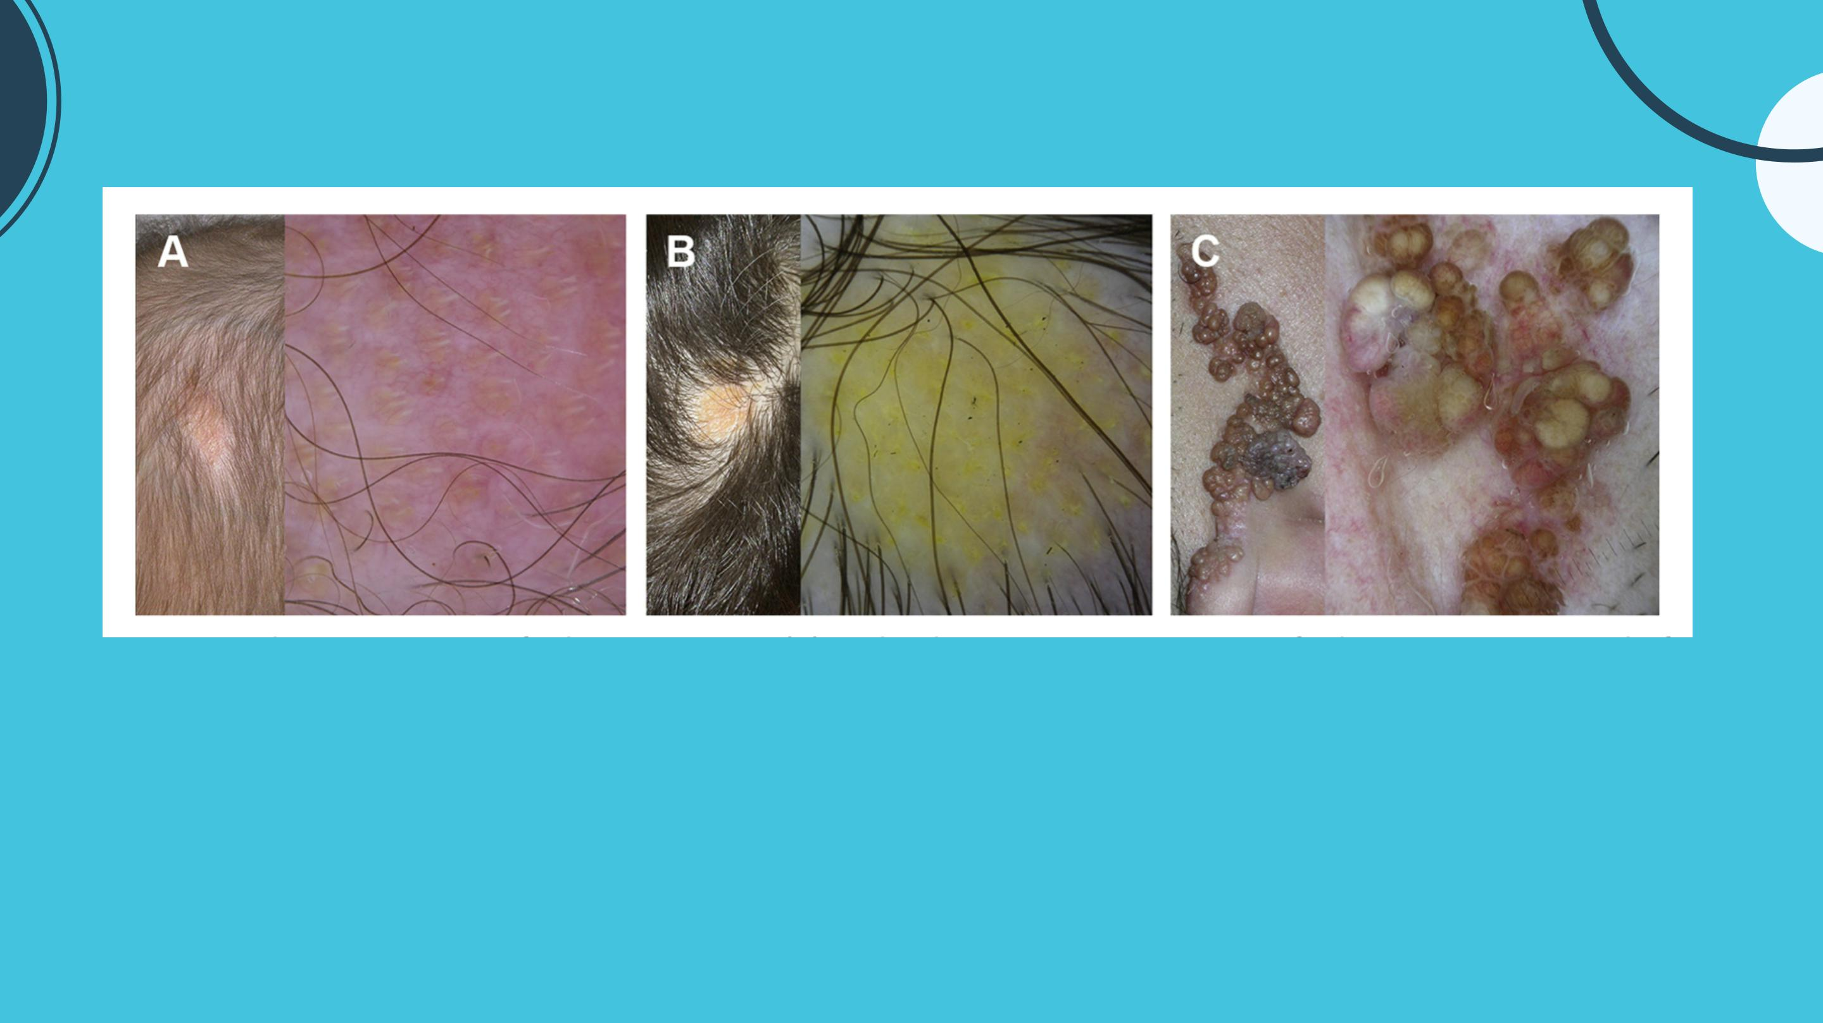
Dermatoscopia
GLÓBULOS AMARELO-
AMARRONZADOS E
ESTRUTURAS PAPILARES
EXOFÍTICAS
PONTOS AMARELOS CLAROS GLÓBULOS AMARELADOS
Zaballos, P., Gómez-Martín, I., Martin, J. M., & Bañuls, J. (2018). Dermoscopy of
Adnexal Tumors. Dermatologic Clinics.

Slide 23
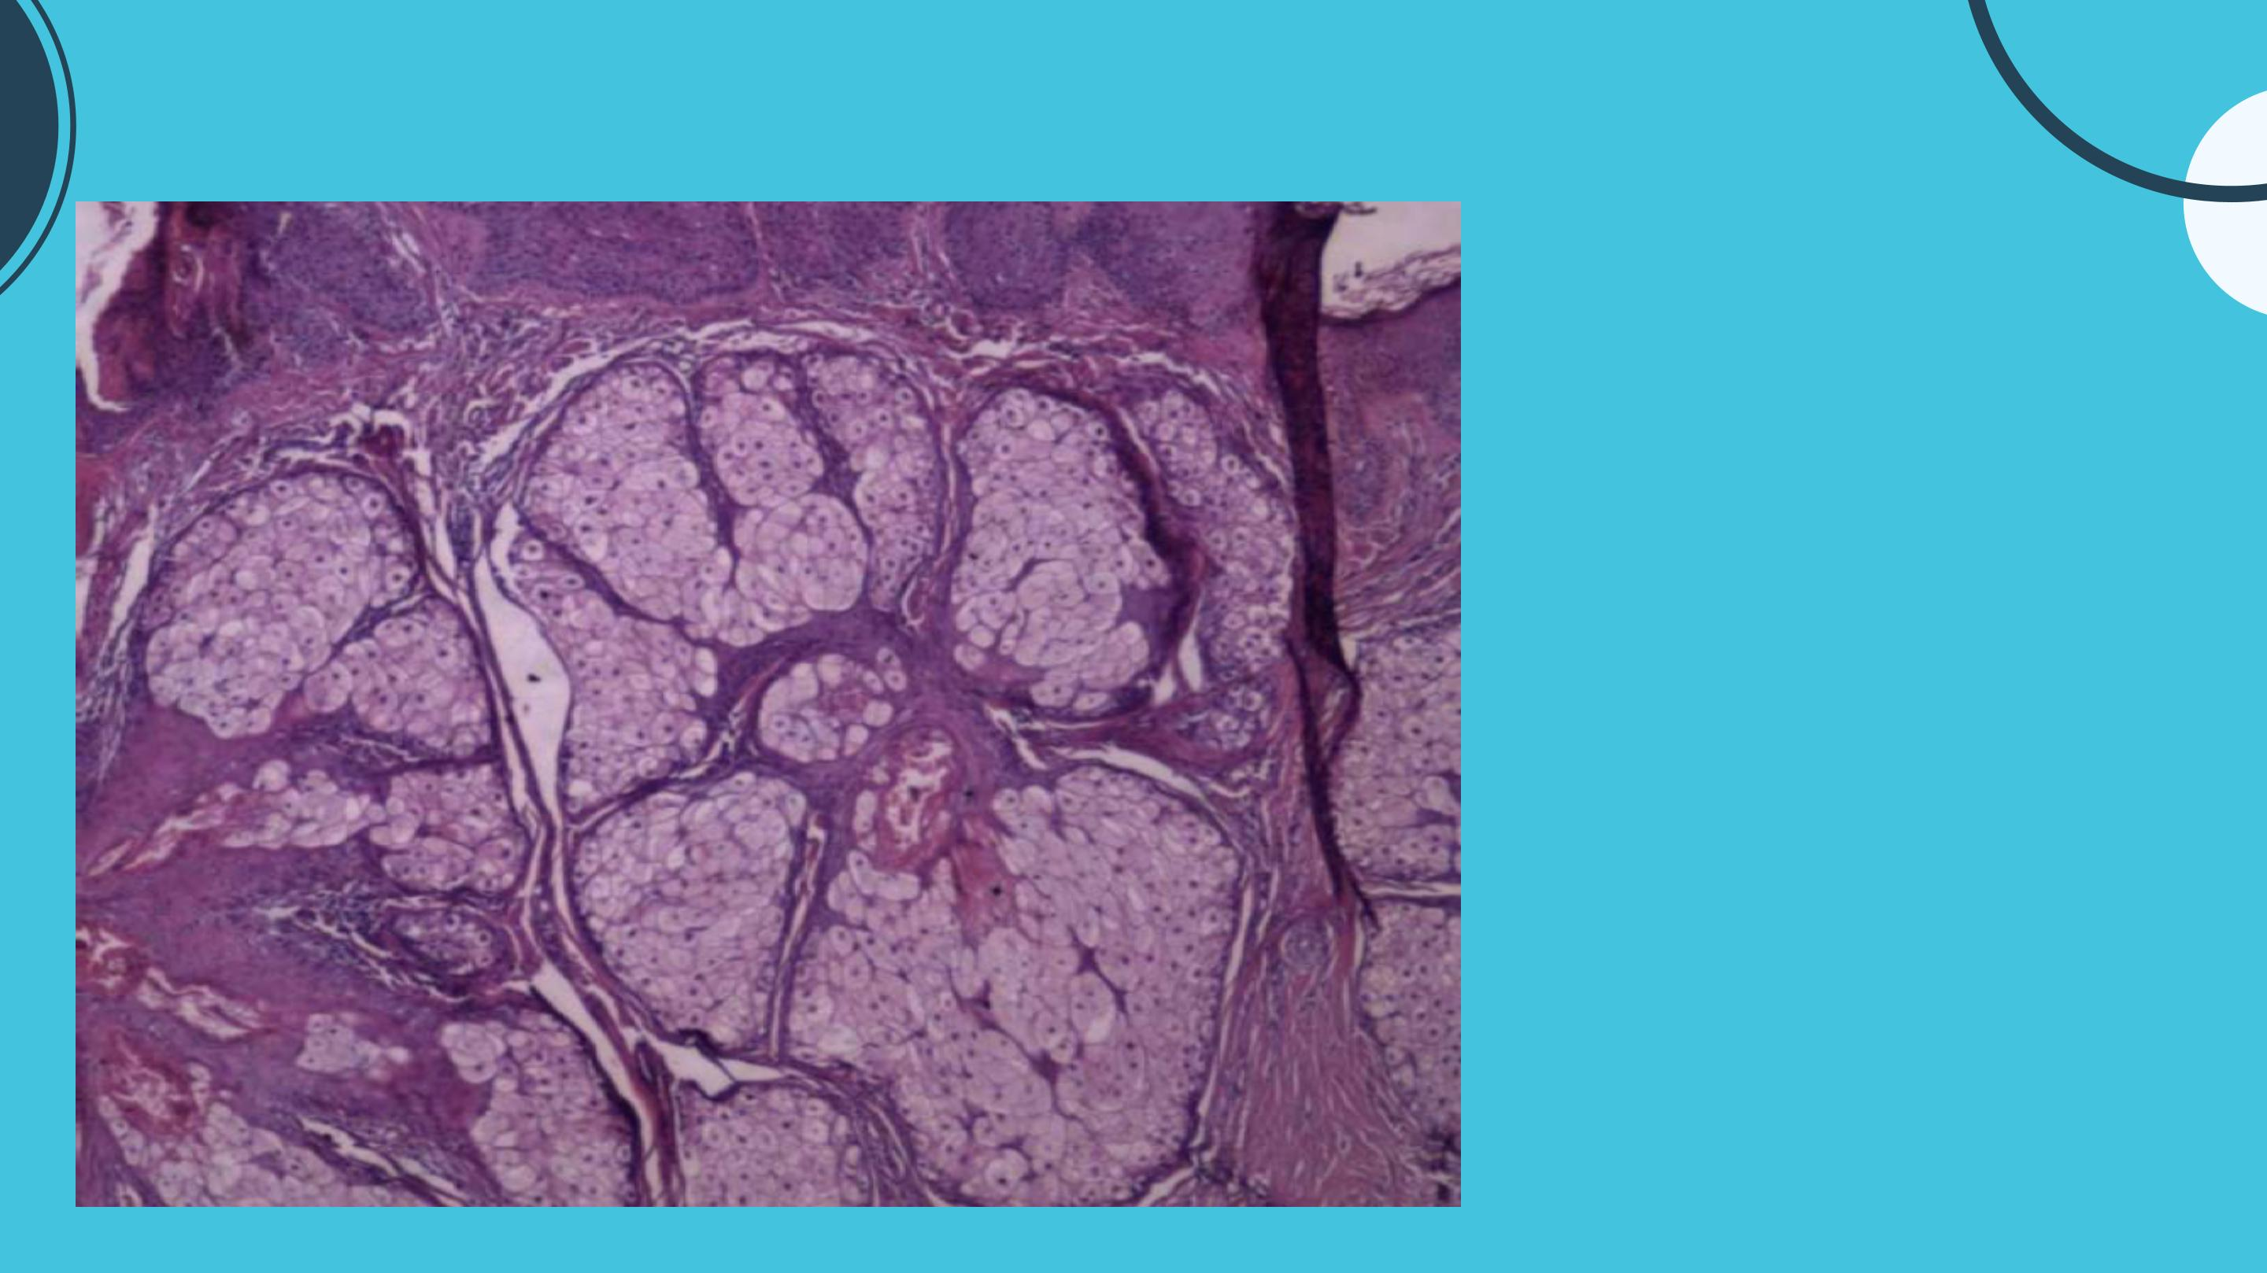
Histopatologia
GLÂNDULAS SEBÁCEAS HIPERPLASIADAS
Zhi, Y., Yan, H., Du, R., & Mu, Q. (2020). Photodynamic
therapy for nevus sebaceous of Jadassohn affecting
esthetically areas: a potential therapeutic approach.
Dermatologic Therapy, 33(6).d13

Slide 24
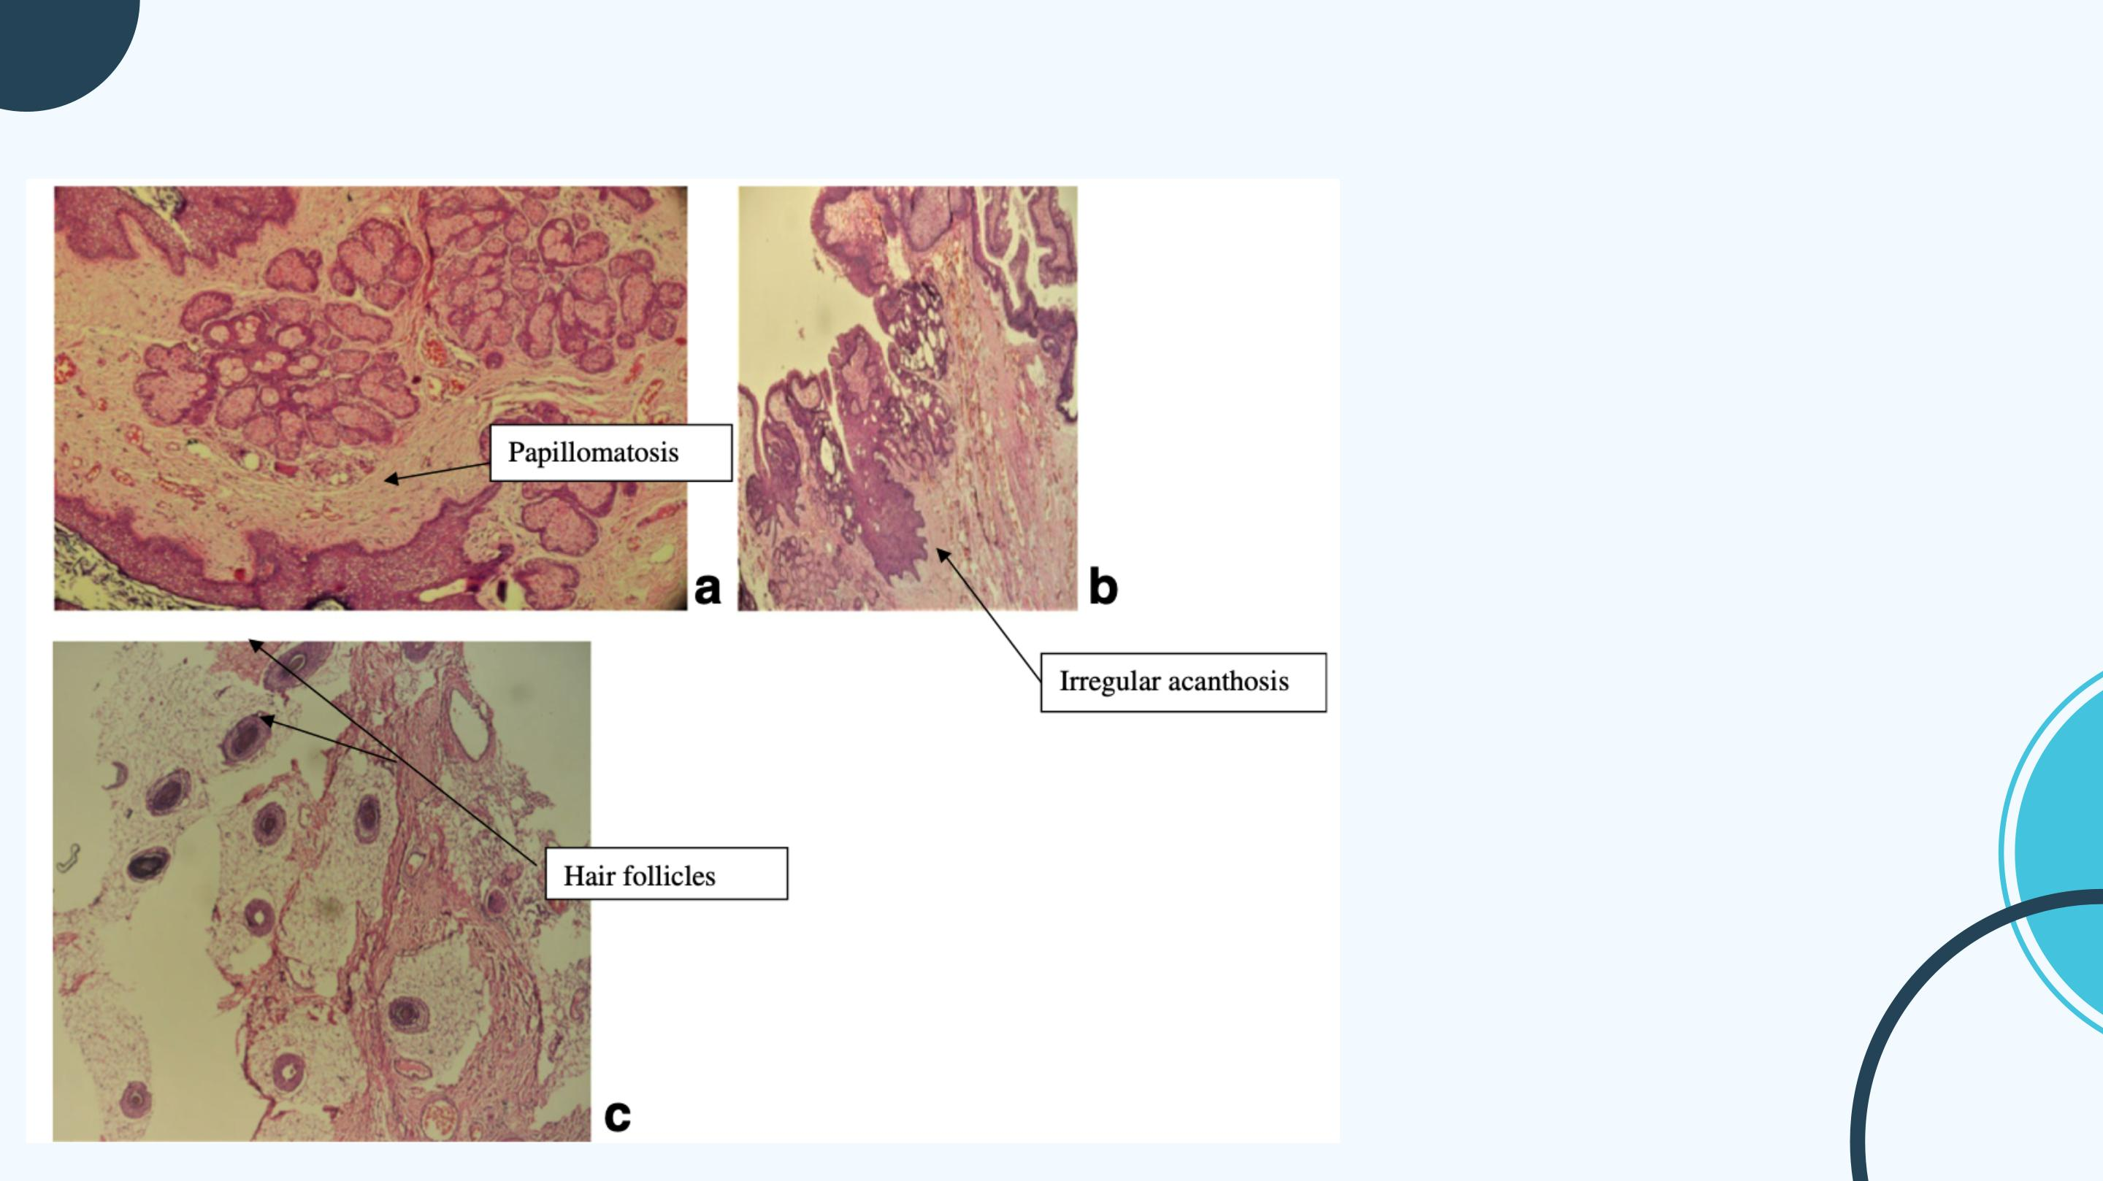
Histopatologia
A, B: GLÂNDULAS
PILOSEBÁCEAS IMATURAS,
PAPILOMATOSE E ACANTOSE
C:
CORTE COM MÚLTIPLOS
FOLÍCULOS PILOSOS
IMATUROS
Babu, C. S., Pavithran, K., & Harris, T. (2020). Naevus Sebaceous of Jadassohn. The Indian Journal of Pediatrics.

Slide 25

TRATAMENTO
EXÉRESE
CIRÚRGICA
TERAPIA
FOTODINÂMICA
LASER CO2
DERMOABRASÃO
REMOÇÃO
SUPERFICIAL
REMOÇÃO
SUPERFICIAL
RAZÕES
ESTÉTICAS
RELATOS DE CASOS:
BONS RESULTADOS
RECORRÊNCIA
RECORRÊNCIA
QUANDO RISCO
DE MALIGNIDADE
Rook’s Textbook of Dermatology; Ed Rook A, Wilkinson DS, Ebling FJB, Champion RH, Burton JL. Eighth edition. Blackwell Scientific Publications.

Slide 26

VOLTANDO AO CASO...

Slide 27

CONDUTA
DESCARTADA SÍNDROME DE NEVO SEBÁCEO
AGUARDA AVALIAÇÃO OFTALMOLÓGICA
ABORDAGEM CIRÚRGICA ADIADA PARA NOVEMBRO DE 2022
(DEVIDO ATIVIDADES FUTEBOLÍSTICAS)

Slide 28

Objetivos da Apresentação
Necessidade de
Exuberância da
lesão
acompanhamento da
lesão devido ao risco
de transformação
maligna

Slide 29

REFERÊNCIAS BIBLIOGRÁFICAS
1. MOODY, M. N., LANDAU, J. M., & GOLDBERG, L. H. (2011). NEVUS SEBACEOUS REVISITED. PEDIATRIC DERMATOLOGY, 29(1), 15–23.
2. MEIRELES, A., PEREIRA, M., & COSTA, M. J. (2020). NEVO SEBÁCEO DE JADASSOHN EM RECÉM-NASCIDO. ACTA MÉDICA PORTUGUESA, 33(4), 288.
3. BABU, C. S., PAVITHRAN, K., & HARRIS, T. (2020). NAEVUS SEBACEOUS OF JADASSOHN. THE INDIAN JOURNAL OF PEDIATRICS.
4. ZHI, Y., YAN, H., DU, R., & MU, Q. (2020). PHOTODYNAMIC THERAPY FOR NEVUS SEBACEOUS OF JADASSOHN AFFECTING ESTHETICALLY AREAS: A POTENTIAL THERAPEUTIC
APPROACH. DERMATOLOGIC THERAPY, 33(6).
5. ZABALLOS, P., GÓMEZ-MARTÍN, I., MARTIN, J. M., & BAÑULS, J. (2018). DERMOSCOPY OF ADNEXAL TUMORS. DERMATOLOGIC CLINICS.
6. MORENO ALONSO DE CELADA, R., FLORISTÁN MURUZÁBAL, U., & DE LUCAS LAGUNA, R. (2009). NEVO SEBÁCEO DE JADASSOHN. ANALES DE PEDIATRÍA, 70(4
7. WORTSMAN, X., FERREIRA‐WORTSMAN, C., & CORREDOIRA, Y. (2020). ULTRASOUND IMAGING OF NEVUS SEBACEOUS OF JADASSOHN. JOURNAL OF ULTRASOUND IN
MEDICINE.DOI:10.1002/JUM.15405 8. BOLOGNIA,
9. BABU, C. S., PAVITHRAN, K., & HARRIS, T. (2020). NAEVUS SEBACEOUS OF JADASSOHN. THE INDIAN JOURNAL OF PEDIATRICS.DOI:10.1007/S12098-020-03436-3
10. MEIRELES, A., PEREIRA, M., & COSTA, M. J. (2020). NEVO SEBÁCEO DE JADASSOHN EM RECÉM-NASCIDO. ACTA MÉDICA PORTUGUESA, 33(4), 288.DOI:10.20344/AMP.12164
11.EL GAITIBI, F. A., KHALLAAYOUNE, M., HAMICH, S., ZNATI, K., MEZIANE, M., & SENOUCI, K. (2021). DERMOSCOPY OF COLLISION TUMOR ARISING IN NEVUS SEBACEUS OF
JADASSOHN. JAAD CASE REPORTS, 8, 74–76.
12.ZHI, Y., YAN, H., DU, R., & MU, Q. (2020). PHOTODYNAMIC THERAPY FOR NEVUS SEBACEOUS OF JADASSOHN AFFECTING ESTHETICALLY AREAS: A POTENTIAL THERAPEUTIC
APPROACH. DERMATOLOGIC THERAPY, 33(6).DOI:10.1111/DTH.14313
13.DAVIES, D., & ROGERS, M. (2002). REVIEW OF NEUROLOGICAL MANIFESTATIONS IN 196 PATIENTS WITH SEBACEOUS NAEVI. AUSTRALASIAN JOURNAL OF DERMATOLOGY, 43(1),
20–23.DOI:10.1046/J.1440-0960.2002.00546.X
14.EISEN, D. B., & MICHAEL, D. J. (2009). SEBACEOUS LESIONS AND THEIR ASSOCIATED SYNDROMES: PART I. JOURNAL OF THE AMERICAN ACADEMY OF DERMATOLOGY, 61(4),
549–560.
15.EISEN, D. B., & MICHAEL, D. J. (2009). SEBACEOUS LESIONS AND THEIR ASSOCIATED SYNDROMES: PART II. JOURNAL OF THE AMERICAN ACADEMY OF DERMATOLOGY, 61(4),
563–578.
16.GROESSER, L., HERSCHBERGER, E., RUETTEN, A., RUIVENKAMP, C., LOPRIORE, E., ZUTT, M., … HAFNER, C. (2012). POSTZYGOTIC HRAS AND KRAS MUTATIONS CAUSE NEVUS
SEBACEOUS AND SCHIMMELPENNING SYNDROME. NATURE GENETICS, 44(7), 783–787.
17.HOXHA, E., LINSE, K., & TOBERER, F. (2020). THE SPECTRUM OF BENIGN AND MALIGNANT NEOPLASMS IN SCHIMMELPENNING‐FEUERSTEIN‐MIMS SYNDROME. JDDG: JOURNAL
DER DEUTSCHEN DERMATOLOGISCHEN GESELLSCHAFT, 18(12), 1493–1494.
18,EL EZZI, O., DE BUYS ROESSINGH, A. S., BIGORRE, M., & CAPTIER, G. (2018). SYNDROMIC SEBACEOUS NEVUS: CURRENT FINDINGS. INTERNATIONAL JOURNAL OF
DERMATOLOGY, 57(5), 599–604.
19.MENASCU, S., & DONNER, E. J. (2008). LINEAR NEVUS SEBACEOUS SYNDROME: CASE REPORTS AND REVIEW OF THE LITERATURE. PEDIATRIC NEUROLOGY, 38(3), 207–210.
20.WANG, S.-M., HSIEH, Y.-J., CHANG, K.-M., TSAI, H.-L., & CHEN, C.-P. (2014). SCHIMMELPENNING SYNDROME: A CASE REPORT AND LITERATURE REVIEW. PEDIATRICS &
NEONATOLOGY, 55(6), 487–490.
21.SERPAS DE LÓPEZ, R. M. E., & HERNÁNDEZ-PÉREZ, E. (1985). JADASSOHN’S SEBACEOUS NEVUS. THE JOURNAL OF DERMATOLOGIC SURGERY AND ONCOLOGY, 11(1), 68–72.
22.AGUAYO, R., PALLARÉS, J., CASANOVA, J. M., BARADAD, M., SANMARTÍN, V., MORENO, S., … MARTÍ, R. M. (2010). SQUAMOUS CELL CARCINOMA DEVELOPING IN
JADASSOHNʼS SEBACEOUS NEVUS.
23.TAHER, M., FEIBLEMAN, C., & BENNETT, R. (2010). SQUAMOUS CELL CARCINOMA ARISING IN A NEVUS SEBACEOUS OF JADASSOHN IN A 9-YEAR-OLD GIRL: TREATMENT USING
MOHS MICROGRAPHIC SURGERY WITH LITERATURE REVIEW.
24.MOODY, M. N., LANDAU, J. M., & GOLDBERG, L. H. (2011). NEVUS SEBACEOUS REVISITED. PEDIATRIC DERMATOLOGY, 29(1), 15–23.DOI:10.1111/J.1525-1470.2011.01562.X
25.VKELATI, A., BAYBAY, H., GALLOUJ, S., & MERNISSI, F. Z. (2017). DERMOSCOPIC ANALYSIS OF NEVUS SEBACEUS OF JADASSOHN: A STUDY OF 13 CASES. SKIN APPENDAGE
DISORDERS, 3(2), 83–91.DOI:10.1159/000460258
26.MORENO ALONSO DE CELADA, R., FLORISTÁN MURUZÁBAL, U., & DE LUCAS LAGUNA, R. (2009). NEVO SEBÁCEO DE JADASSOHN. ANALES DE PEDIATRÍA, 70(4),
391.DOI:10.1016/J.ANPEDI.2008.11.019
27.WENG, C.-J., TSAI, Y.-C., & CHEN, T.-J. (1990). JADASSOHNʼS NEVUS SEBACEOUS OF THE HEAD AND FACE. ANNALS OF PLASTIC SURGERY, 25(2), 100–
102.DOI:10.1097/00000637-199008000-00005

Slide 30

Obrigada!
Foto cedida por paciente

